Slide 1
ASME 美国机械工程师学会数据库
—— 关于使用技巧和期刊投稿
罗德清
iGroup中国-区域客户经理

Slide 2
目录 CONTENTS
1
ASME 出版社介绍
——背景、学会、宗旨
2
广东石油化工学院与ASME出版物
——期刊介绍、学科建设、发文
3
ASME 数据库平台检索案例
——浏览、检索、个性化功能、移动访问
4
期刊投稿概要
——投稿入口、案例

Slide 3
ASME 学会简介
美国机械工程师学会（American Society of Mechanical Engineers）成立于1880年。现已成为一家拥有全球130,000名会员的国际性非赢利教育和技术组织，也是世界上最大的技术出版机构之一。

Slide 4
ASME 宗旨
通过制定专业规范，组织研发活动，联系政府机构，召开会议，出版书刊以及持续的教育训练，来促进全球跨学科工程学的技术水平、学科研究和行业运作。
基本信息 | 研究活动
成立年份：1880 年 会员人数：130,000+ 遍布国家：150+ | 下属研究所：国际燃气涡轮研究所、国际石油技术研究所 学术会议：约40场/年 参会者国家：90+ 专业发展课程：约200次/年 规范和标准：830+

Slide 5
ASME 历任学会主席
主席 | 专利/发明
第 1 任 Robert H. Thurston | 钢铁性能测试三坐标立体图表
第25任 Frederick W. Taylor | 科学管理法之父《科学管理原理》
第29任 George Westinghouse | 火车空气制动闸，西屋电气创始
第48任 Elmer Sperry | 陀螺稳定器（用于美国海军）
第131任 Marc Goldsmith（2013年）
核能行业顾问、IEEE 高级会员、无国界工程师协会国家指导委员
第134任 J. Robert Sims（2015年）
贝赫特工程公司故障分析顾问、在埃克森美孚国际公司任职超过30年
第135任 Dr. Julio Guerrero
美国德雷伯实验室能源部首席研发长官
快来ASME数据库检索他们的姓名、查看他们发表的文章！

Slide 6
ASME 出版物
期刊 | ASME Digital Collection 平台
会议录
电子图书
会议录视频集 | ASME Conference Video Collection 平台
规范和标准 | ASME Standards Collection 平台
杂志 | print only

Slide 7
期刊
机械工程及其相关学科的权威期刊，涉及工业制造、材料加工、能源、自动化等应用领域。
期刊种数：35 种 SCI 收录：25 种 ESCI收录：5 种 更新频率：每年发行超过200期 收录年限：1959 年至今 （现刊起始于2000年） | 最新创刊：《ASME 开放工程期刊》 2022 新刊上线 ！ 《自动驾驶车辆和系统期刊》 《ASME动态系统与控制快报》 最高影响因子：14.3《应用力学评论》 最高引用次数：16,149《应用力学期刊》 10,015《机械设计期刊》

Slide 8
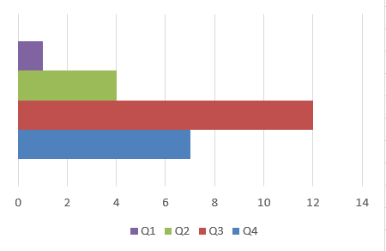
期刊
35种期刊，其中25种期刊（约占ASME现刊的70%）被SCI收录，另有5种期刊被ESCI收录。
2023年度《期刊引证报告》数据显示，ASME 期刊的年度被引用次数超过12万；15本期刊影响因子指标超过 2；6本期刊影响因子涨幅超过10%；5种已被 ESCI 收录的期刊首获期刊影响因子，其中3种期刊影响因子指标超过1。
SCI区位分布：Applied Mechanics Reviews《应用力学评论》位于JCR Q1分区，影响因子保持持续增长，2022 IF 14.3，力学领域排名第二。
每篇文章都经过严格的评审流程。
工程类期刊影响因子的特点
研究-实践-发文周期较长
发文研究人员数量：较其他热门学科少
研究人员和从业者阅读习惯：“只参考、不引用”

Slide 9
期刊
涵盖话题
1. 基础工程
能量转换、能源、环境、运输、一般工程学、材料和结构
2. 制造工程
材料储运、设备工程和维护、加工产业、制造工程、纺织工程
3. 系统&设计
计算机在工程中的应用、信息存储和处理系统、设计工程、动力系统和控制、电气和电子封装、机电一体化、流体动力系统

Slide 10
期刊
研究主题概览
有限元法（工程计算）
数学模型
热传导
计算机模拟
流体动力学
雷诺数（流体形态）
优化
燃气涡轮
摩擦
机械设计
ASME Journal
Research Topics

Slide 11
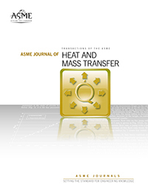
经典期刊
《传热传质期刊》Journal of Heat Mass Transfer
（原Journal of Heat Transfer《传热期刊》）
收录在SCI机械工程领域，位于JCR分区Q3。
应用于能源、环境、燃气涡轮、生物工艺学、电子设备、航空航天等领域。
与另一种ASME期刊《 热能科学和工程应用期刊》形成互补。
影响因子：2.1
CiteScore：3.8
检索关键词：
Biological heat and mass transfer（生物传热传质）；Combustion and reactive flows（燃烧和反应流）；Conduction（传导）; Electronic and photonic cooling（电子和光子冷却）; Forced convection（强制对流）；Microscale and nanoscale heat and mass transfer（微米级和纳米级的传热传质）；radioactive heat transfer（辐射传热）；Solar-thermal processes（太阳能热过程）; Thermal systems（热系统）; Two-phase flow and heat transfer（两相流和传热）。
访问网址：
https://asmedigitalcollection.asme.org/heattransfer

Slide 12
经典期刊
《传热传质期刊》Journal of Heat Mass Transfer
国内外研究人员单位：
麻省理工学院
斯坦福大学
普渡大学
明尼苏达大学
德克萨斯A&M大学
加州大学
密苏里大学
哈尔滨工业大学
西安交通大学
大连海事大学
兰州交通大学

Slide 13
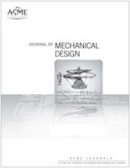
经典期刊
《机械设计期刊》Journal of Mechanical Design
收录在SCI机械工程领域，位于JCR分区Q2。
为广大设计界提供服务，作为工程设计活动各个方面的学术、档案研究的场所，并欢迎来自所有设计领域的贡献，重点是设计综合。
应用于交通工具、建筑、设备、产品加工、生产系统等领域。
开放每年评选的获奖文章。
每季度一次举行网络研讨会。
影响因子：3.3
CiteScore：7.3
年度被引用次数：10,015
检索关键词：
design automation（设计自动化）；virtual reality（虚拟现实）；geometric design（几何设计）；design optimization（设计评估）；data-driven design（数据驱动设计）；artificial intelligence in design（人工智能在设计中的应用）；Design for manufacturing and the lifecycle（制造和生命周期设计）；Design of mechanisms and robotic systems（机构和机器人系统设计）；Design theory and methodology（设计理论和方法论）。
访问网址：
https://asmedigitalcollection.asme.org/mechanicaldesign

Slide 14
经典期刊
《机械设计期刊》Journal of Mechanical Design
国内外研究人员单位：
麻省理工学院
卡耐基-梅隆大学
普渡大学
德克萨斯A&M大学
加州大学
北京航空航天大学
西安交通大学
大连理工大学
重庆大学

Slide 15
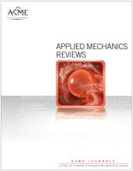
经典期刊
《应用力学评论》Applied Mechanics Reviews
收录在SCI力学领域，影响因子保持持续增长，2022 IF14.3，排名力学领域第二（2/137），JCR分区Q1。
高品质的评论期刊，汇集了应用力学和工程学所有分支学科的资料。
包括高级研究人员撰写的技术进展、教学进展、回顾、调查、评论及世界主要期刊文献的摘要。
影响因子：14.3
CiteScore：21.1
年度被引用次数：5,243
检索关键词：
fluid mechanics（流体力学）；solid mechanics（固体力学）；heat transfer（传热）；dynamics（动力学）；vibration（振动）；education（教学培训）； State-of-the-art surveys（最先进的调查）; Retrospective reviews（回顾性审查）; Curricular reviews（课程审查）; Research and education policy commentary（研究和教育政策评论）; Experimental mechanics（实验力学）; Theoretical and applied mechanics（理论与应用力学）; Computational mechanics（计算力学）; Engineering science（工程科学）。
访问网址：
https://asmedigitalcollection.asme.org/appliedmechanicsreviews

Slide 16
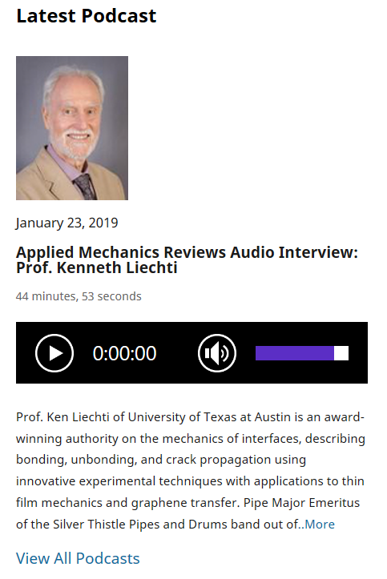
经典期刊
《应用力学评论》Applied Mechanics Reviews
国内外研究人员单位：
帝国理工学院
加州理工大学
普渡大学
华盛顿大学
德克萨斯A&M大学
弗吉尼亚大学
清华大学
西北大学
上海大学
力学研究所

Slide 17
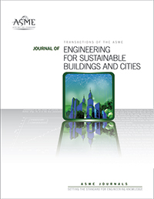
新刊
ASME Journal of Engineering for Sustainable Buildings and Cities
《ASME 可持续建筑与城市工程杂志》
访问网址：
https://asmedigitalcollection.asme.org/sustainablebuildings
投稿入口：
https://journaltool.asme.org/home/JournalDescriptions.cfm?JournalID=34&Journal=JESBC
应用领域：
关注城市可持续发展工程领域、涉及集成创新技术、相关建筑构件和能源设备、建筑能源建模工具、高效组合与电力、经济高效的建筑专用储能系统、以及建筑物内操作机械能系统的先进的优化控制和策略等。
2020年新刊
Notes:
新刊：

Slide 18
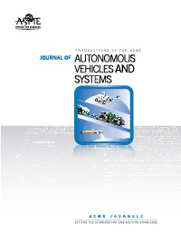
Journal of Autonomous Vehicles and Systems
《自动驾驶车辆和系统期刊》
本刊的重点是自动驾驶车辆的系统建模、仿真和设计。
应用领域：
人工智能和机器学习应用于自动驾驶汽车；人工智能模仿人类智能进行自我操作、共享心智和协作的多物理环境模型；用于自主操作、规划、全球定位、导航和定位、决策、控制和观察的智能感知和认知架构；建模、仿真和设计自动驾驶汽车系统、以实现不同级别的自动驾驶；操作员与车辆的交互；主动有效载荷模型；自主车辆模拟和设计中的输入/输出和环境模型；包括但不限于货物运输、建筑和林业、农业、科学研究、调查地下空气和水、其他行星的勘探、基础设施检测、监视和军事等。
2021年新刊
访问网址：
https://asmedigitalcollection.asme.org/autonomousvehicles
投稿入口：
https://journaltool.asme.org/home/JournalDescriptions.cfm?JournalID=37&Journal=JAVS

Slide 19
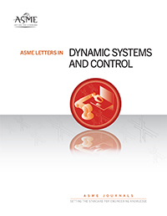
ASME Letters in Dynamic Systems and Control
《ASME 动态系统与控制快报》
本刊提供来自动力学和控制领域的高质量、前沿的一些理论或应用课题，并将发表动态系统和控制研究领域的最新技术，重点关注动态系统和控制领域相关主题。
应用领域：汽车系统、生物医学工程、动力系统与控制、能源、环境工程、内燃机、制造与加工、纳米技术、噪声控制与声学、海洋、近海与北极工程、可再生能源、机器人与机电一体化、交通运输。
2021年新刊
访问网址：
https://asmedigitalcollection.asme.org/lettersdynsys
投稿入口：
https://journaltool.asme.org/home/JournalDescriptions.cfm?JournalID=35&Journal=ALDSC

Slide 20
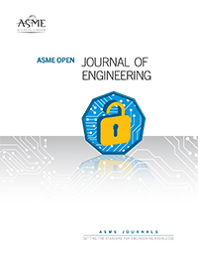
ASME Open Journal of Engineering
《ASME 开放工程期刊》
本刊是一本快速周转、多学科、开放获取且经过严格同行评审的出版物。
高影响力的创新文章，扩大了ASME传统期刊的范围，包括新兴领域交叉学科或多学科研究。
涉及与机械工程及相关学科的原创性研究成果。
全新或改进的工程方法和解决方案。
遵守要求完全开放获取的资助者要求。
应用领域：先进能源系统、航空航天、应用力学、生物工程、计算机与工程信息、设计工程、动态系统与控制、电子与光子封装、能源与发电、工程教育、环境工程、流体动力系统、流体工程、气体涡轮机、传热、内燃机管理、制造、材料、物料搬运、微机电、纳米技术、噪声控制和声学、无损评估、核工程、海洋、近海和北极工程、管道系统、工厂工程和维护、压力容器和管道、流程工业、轨道交通、机器人和自动化、安全和风险分析、太阳能、固体废物处理、可持续工程、摩擦学等。
2022年新刊
访问网址：
https://asmedigitalcollection.asme.org/openengineering
投稿入口：
https://journaltool.asme.org/home/JournalDescriptions.cfm?JournalID=38&Journal=AOJE

Slide 21
目录 CONTENTS
1
ASME 出版社介绍
——背景、学会、宗旨
2
广东石油化工学院与ASME出版物
——期刊介绍、学科建设、发文
3
ASME 数据库平台检索案例
——浏览、检索、个性化功能、移动访问
4
期刊投稿概要
——投稿入口、案例

Slide 22
广东石油化工学院-学院匹配
ASME 学会 支持 广东石油化工学院
机电工程学院
材料科学与工程学院
石油工程学院
电子信息工程学院
能源与动力工程学院
环境科学与工程学院
……
Notes:
学校的重点专业，广东省特色专业，专业综合改革试点项目等，跟与ASME的相关度非常高。

Slide 23
广东石油化工学院-学科情况
国家级专业综合改革试点项目：
电气工程及其自动化
广东省级特色专业：
机械设计制造及其自动化、环境工程、能源与动力工程、电气工程及其自动化等
广东省级专业综合改革试点项目：电气工程及其自动化、机械设计制造及其自动化、环境工程、电子信息工程等
广东省级战略新兴产业特色专业：能源与动力工程、高分子材料与工程
工程科学学科进入了ESI全球排名前1%
Notes:
学校的重点专业，广东省特色专业，专业综合改革试点项目等，跟与ASME的相关度非常高。

Slide 24
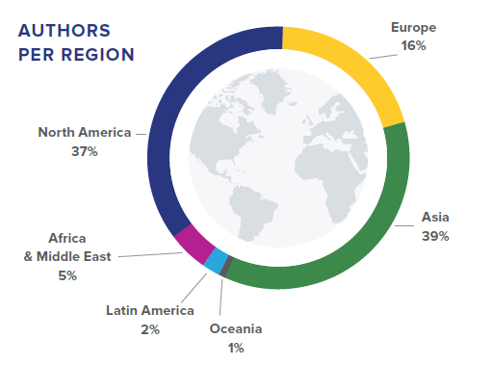
广东石油化工学院-发文情况
Notes:
左边2022年全球作者向ASME期刊投稿的情况，可以看到亚洲国家占39%，位居第一，2020年也是第一。
5篇发文，其中期刊2，会议录2，电子书1。IMECE国际机械工程大会和博览、PVP压力容器和管线会议、Journal of Energy Resources Technology《能源技术期刊》、Journal of Pressure Vessel Technology《压力容器技术期刊》。学科领域：先进制造、流固耦合、能源系统、管道系统

Slide 25
广东石油化工学院-发文情况
我校学者在ASME上的发文涉及 期刊、会议录、电子书：
Journal of Pressure Vessel Technology
《压力容器技术期刊》
Journal of Energy Resources Technology
《能源技术期刊》
International Mechanical Engineering Congress and Exposition (IMECE)
IMECE国际机械工程大会和博览
Pressure Vessels and Piping Division (PVP）
PVP压力容器和管线会议
International Conference on Electronics, Information and Communication Engineering (EICE 2012)
电子、信息和通信工程国际会议 (EICE 2012)
Notes:
左边2022年全球作者向ASME期刊投稿的情况，可以看到亚洲国家占39%，位居第一，2020年也是第一。
5篇发文，其中期刊2，会议录2，电子书1。IMECE国际机械工程大会和博览、PVP压力容器和管线会议、Journal of Energy Resources Technology《能源技术期刊》、Journal of Pressure Vessel Technology《压力容器技术期刊》。学科领域：先进制造、流固耦合、能源系统、管道系统

Slide 26
广东石油化工学院-发文情况
发文作者示例：
陈英俊：机电工程学院副教授
研究方向：微机电系统设计及润滑测试技术、非牛顿流体润滑理论
ASME发文示例：会议录
A Multi-Wavelength Light Interference Method for the Measurement of Lubricating Film Thickness
一种多波长光干涉测量润滑膜厚度的装置及其测量方法
吕运容：机电工程学院教授
研究方向：装备智能化与安全控制、过程装备自动化与智能运维
ASME发文示例：会议录
The Effect Mechanism of Hydrodynamic Factors on Naphthenic Acid Flow-Induced Corrosion
水动力因素对环烷酸流动腐蚀的影响机制
文江波：石油工程学院副教授
研究方向：油气储运技术
ASME发文示例：期刊
Thermodynamic and Economic Analysis Between Organic Rankine Cycle and Kalina Cycle for Waste Heat Recovery From Steam-Assisted Gravity Drainage Process in Oilfield

Slide 27
目录 CONTENTS
1
ASME 出版社介绍
——背景、学会、宗旨
2
广东石油化工学院与ASME出版物
——期刊介绍、学科建设、发文
3
ASME 数据库平台检索案例
——浏览、检索、个性化功能、移动访问
4
期刊投稿概要
——投稿入口、案例

Slide 28
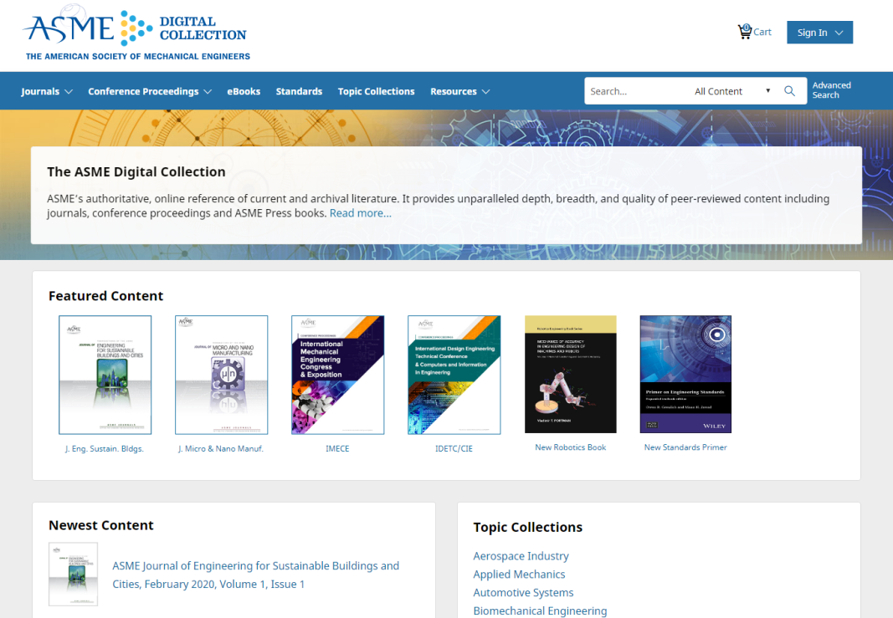
ASME Digital Collection数据库平台使用
界面更清晰
检索方式多样化
便于用户收藏管理
支持保存检索式和新发布内容的电子邮件提醒
主题集合(Topic Collections) ，助力用户通过特定主题领域的专题集合，迅速找到感兴趣的文献资源
具体文章页面，可一键浏览或下载所有图表；Related Content助力用户全面了解某一研究话题
检索栏拥有关键词联想功能，为用户提供ASME数据库的常用检索词
http://asmedigitalcollection.asme.org

Slide 29
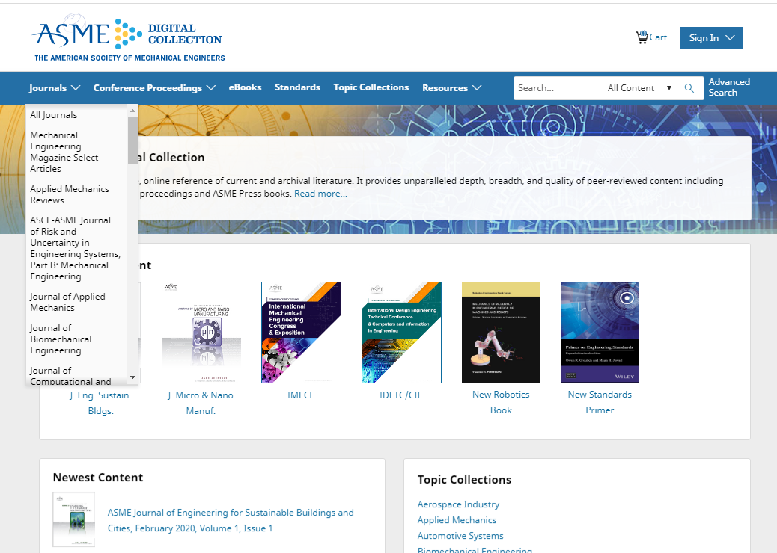
平台使用-期刊
在网站主页点击导航栏下拉框内的All Journal，进入ASME期刊主页

Slide 30
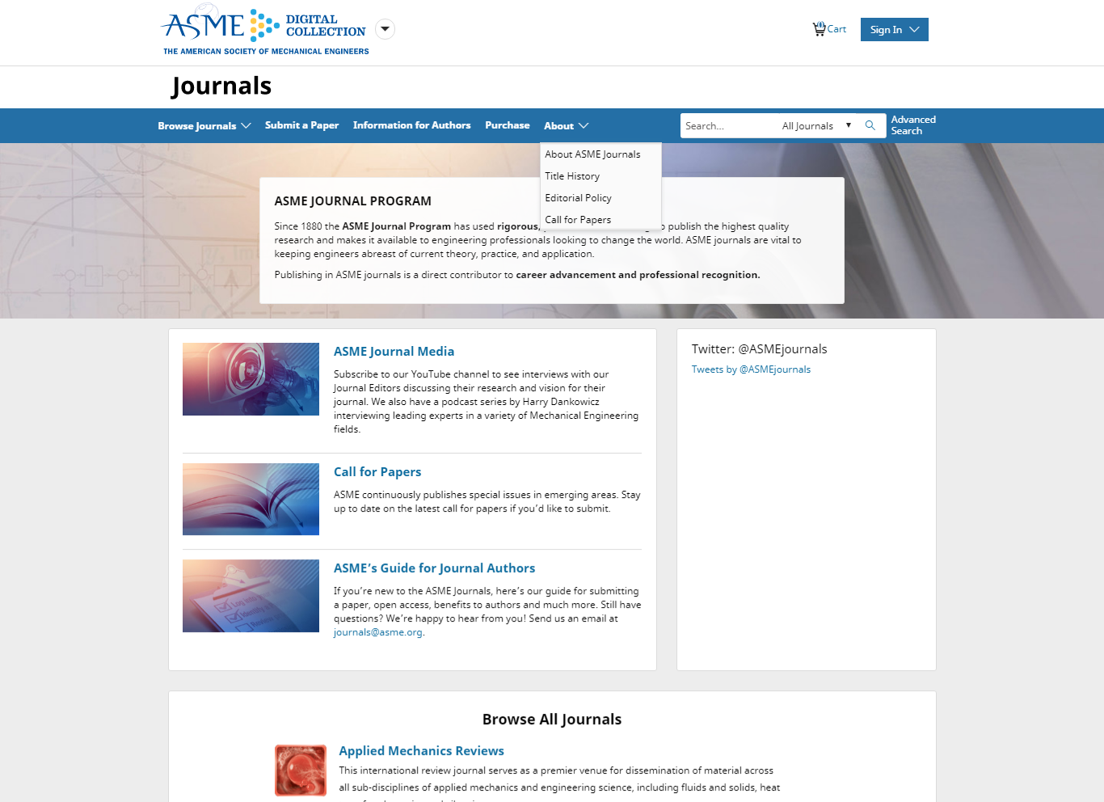
期刊浏览
论文提交
作者详情
关于：期刊介绍；标题历史；编辑政策；论文征集
期刊媒体
论文征集
作者指南
浏览全部期刊

Slide 31
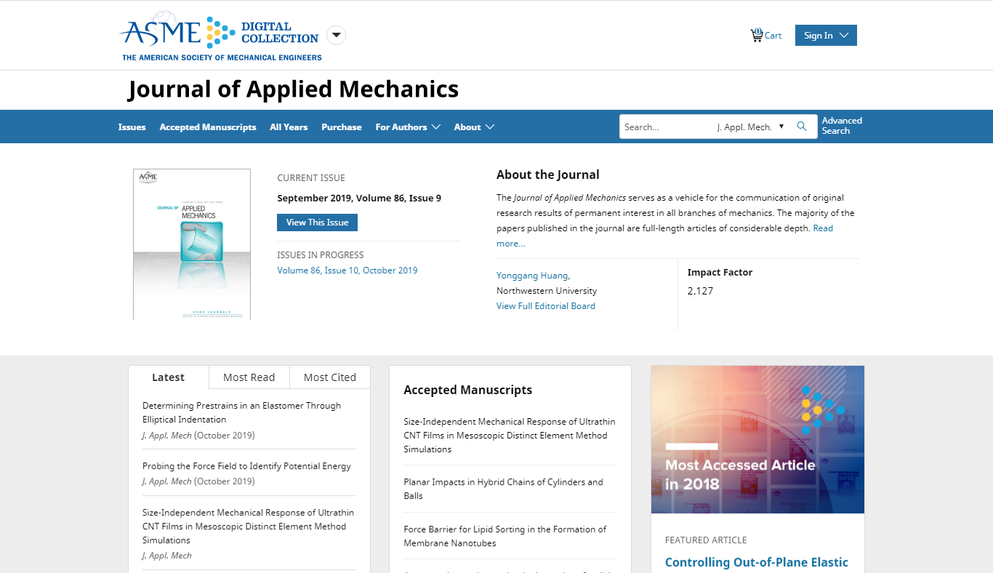
点击可浏览
最新期的目录
编辑刚收到的投稿
该刊所有年份卷期
作者：提交论文；作者信息；索引信息；重印和许可；论文征集等
最新文章、高阅读量和高引用量文章
该刊详情及学科领域等

Slide 32
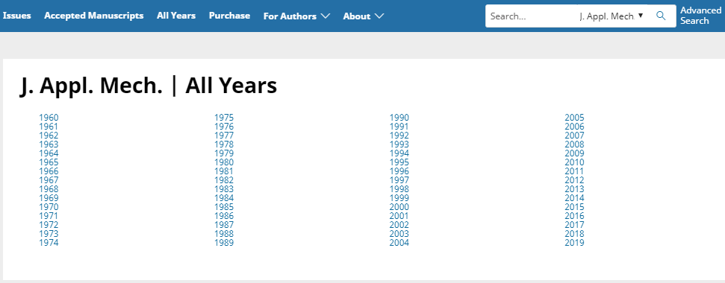
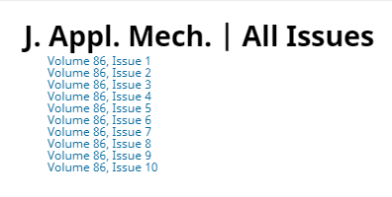
进入All Years，浏览该刊从创刊至今的所有期数
选择期刊年份，浏览该刊该年全部期数，如2019

Slide 33
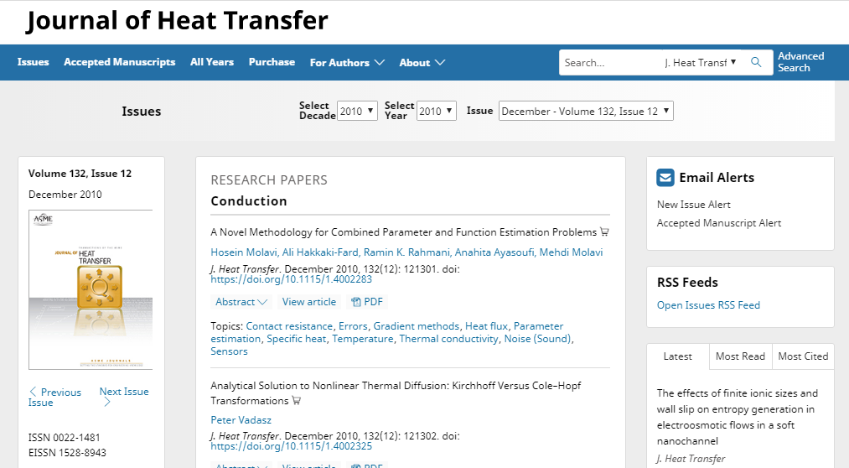
选择浏览该刊任意年份的卷期
邮件提醒功能
RSS订阅服务
最新文章、高阅读量和高引用量文章
跳转到前一期或后一期

Slide 34
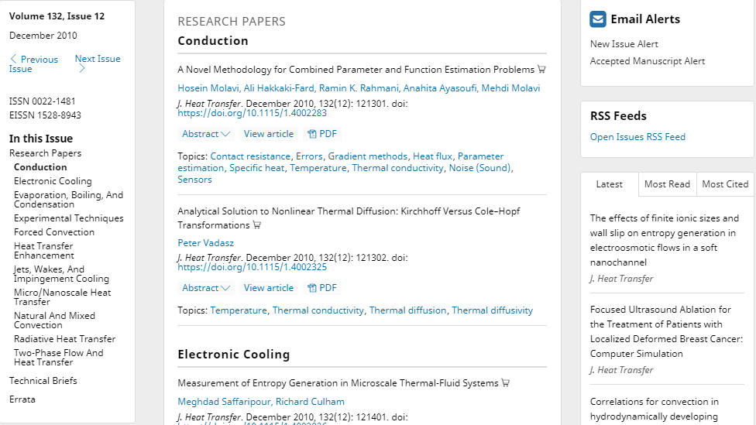
查看摘要、阅读文章、查看PDF全文
点击某个关键词、可找到ASME出版物中所有与之有关的文章
进入某一期，可以看见各栏目名称，如研究论文、技术简介、勘误记录

Slide 35
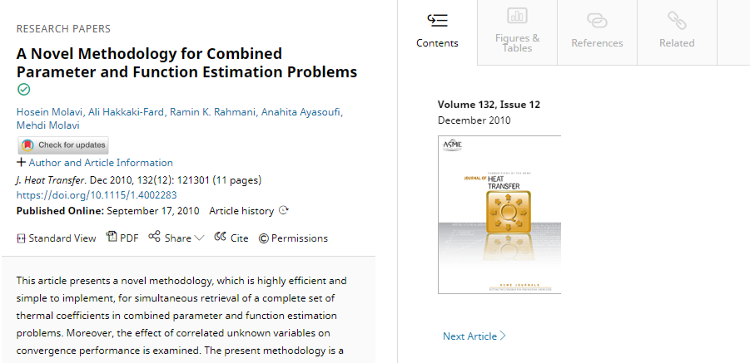
作者及文章信息
浏览
PDF下载
分享
引用
相关权限
该期文章涉及话题
关键词
主题

Slide 36
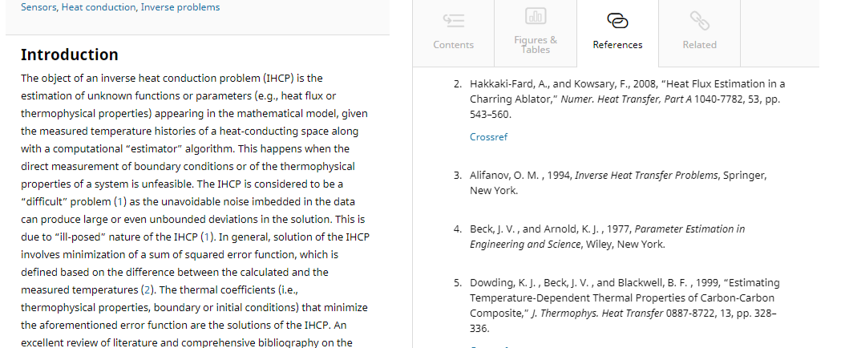
文章所含章节，点击可跳转至相应章节
与之相关的其他文章链接或来源包括期刊、会议录、电子书
文献信息后面可能出现Crossref等其他链接
点击引文后面的编号，页面跳转至被引用文献的信息

Slide 37
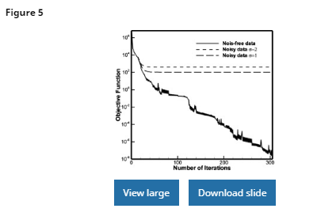
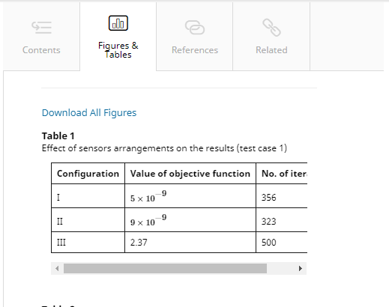
储存文中图表：
可一键下载文章中所有图表（PPT格式）
左右滑动浏览表格
查看大图，右键另存为图片
下载含有图片和文章信息的PPT

Slide 38
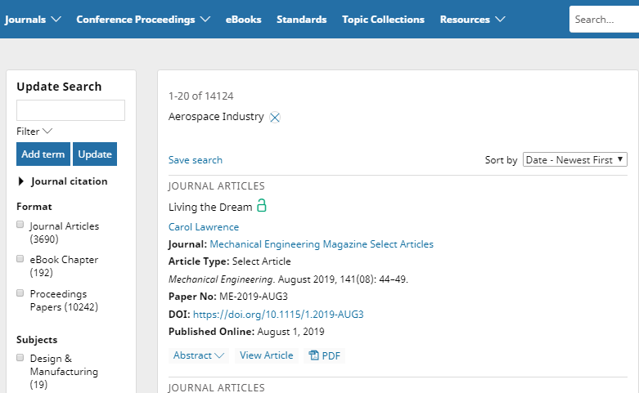
新功能
NEW
A. Topic Collection 主题检索
点击导航栏上的Topic Collection、迅速找到您感兴趣的领域和主题
点开某一主题、左侧栏显示多种分类方式，可在同一个主题下分别浏览期刊、电子书和会议录中的文章

Slide 39
33个主题
Biomechanical Engineering 生物机械工程
Biomedical Engineering 生物医学工程
Boilers & Pressure Vessels 锅炉和压力容器
Manufacturing & Processing 制造和加工
Noise Control & Acoustics 噪声控制和声效
Nondestructive Evaluation 无损评估
Environmental Engineering 环境工程
Engineering Technology Management 工程技术管理
Pipeline & Piping Systems 管线系统
Building & Construction 建筑和施工
Renewable Energy 可再生能源
Robotics & Mechatronics 机器人和机电一体化
Computer-Aided Design (CAD) 计算机辅助设计
Conventional Power & Fuels 传统能源与燃料
Dynamic Systems & Control 动力系统与控制
Electronic & Photonic Packaging 电子与光子封装
Internal Combustion Engines 内燃机
Ocean、 Offshore & Arctic Engineering 海洋、海岸与极地工程
Computers & Information in Engineering 计算机与信息的工程应用
Aerospace Industry 航空航天
Applied Mechanics 应用力学
Automotive Systems 汽车系统
Fluids Engineering 流体工程
Heat Transfer 热传导
Careers 职业规划
Defense Industry 国防
Nuclear Engineering 核工程
Numerical Analysis 数值分析
Design Engineering 工程设计
Energy 能源
Nanotechnology 纳米技术
Transportation 交通
Tribology 摩擦学

Slide 40
B. 检索
输入关键词，在ASME全站范围内检索
※ 支持词根检索，检索词联想，所在页面出版物范围内检索，检索词的逻辑关系
Notes:
注意：同时输入两个词检索，当中不加逻辑符号，默认是“或”的关系

Slide 41
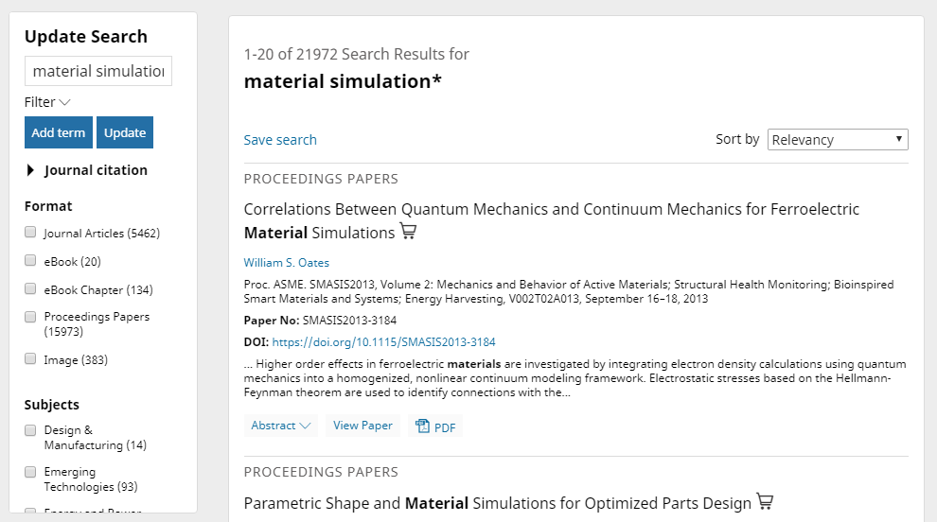
例如：检索material simulation*
检索结果按相关度或日期排列
检索结果可按文章格式和主题筛选
如果是期刊，可按期刊名称、年份、卷期或页码筛选

Slide 42
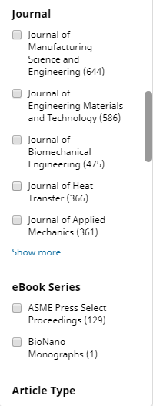
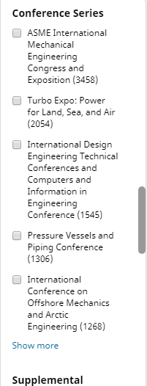
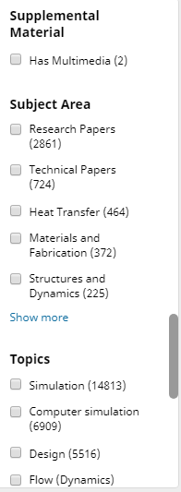
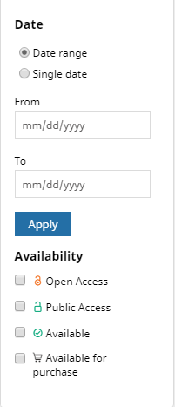
检索结果也可按期刊、会议录、电子书系列、文章类型、补充材料、学科领域、话题、文章发表日期和文章访问类型筛选

Slide 43
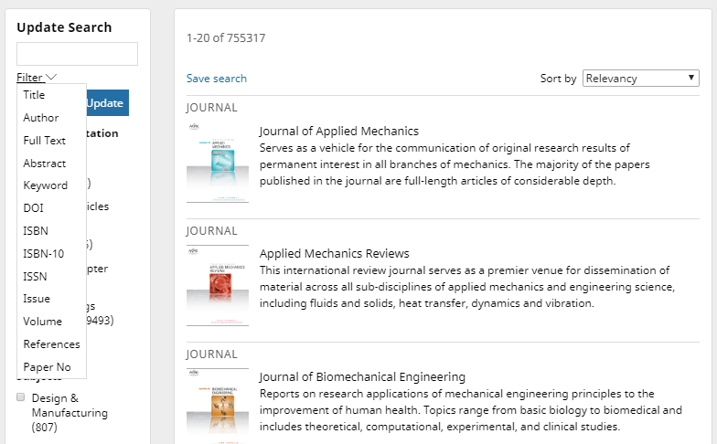
C. 高级检索
下拉Filter、检索标题、作者、全文、摘要、关键词、DOI号、ISBN-10、ISSN号、卷期、文献或论文编号

Slide 44
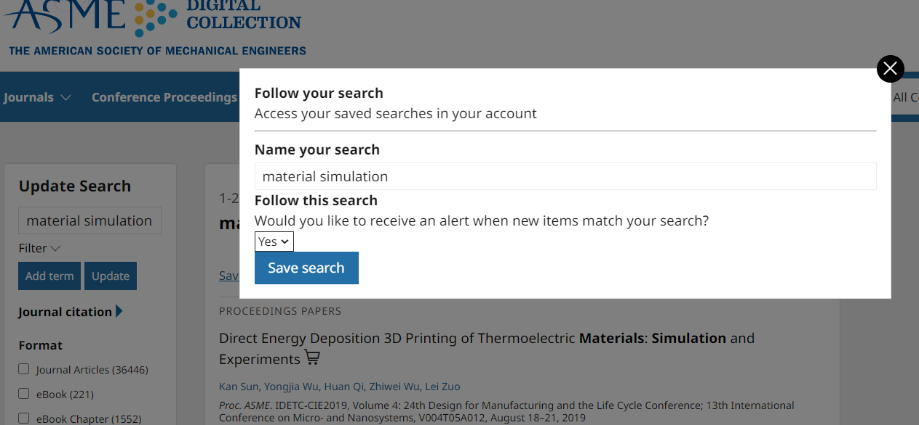
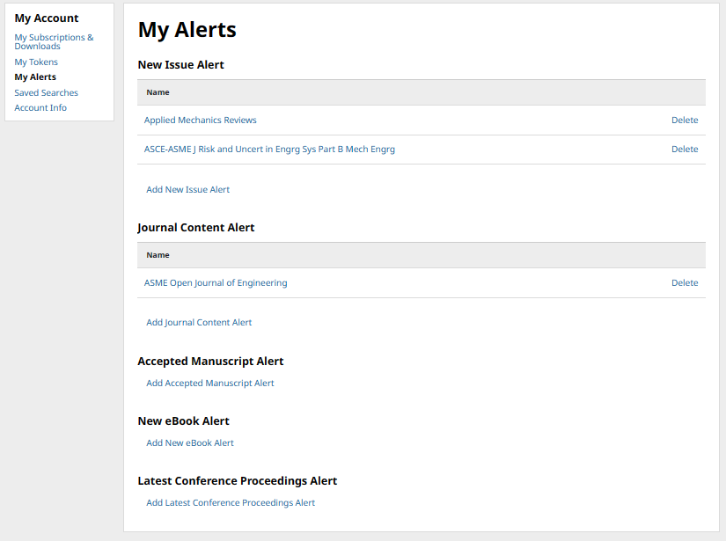
D. 个性化功能
Save search保存检索式、My Alerts提醒服务-热点追踪
Notes:
需要创建个人账号才能体验个性化功能，免费注册。
My Account下，可管理设置Save search及My Alerts等。

Slide 45
E. 移动应用（远程访问）
ASME 用户可通过所在单位的网络进入新平台，用个人邮箱建立一个账号，然后用移动设备访问新平台并用该账号登陆即可。为验证移动用户是否隶属于订阅 ASME 的单位，需每三个月至少通过电脑登录一次。
※ 您在旧平台上设置的邮件提醒将无法延续至新平台。如您需要这项服务，请在新平台重建账号。

Slide 46
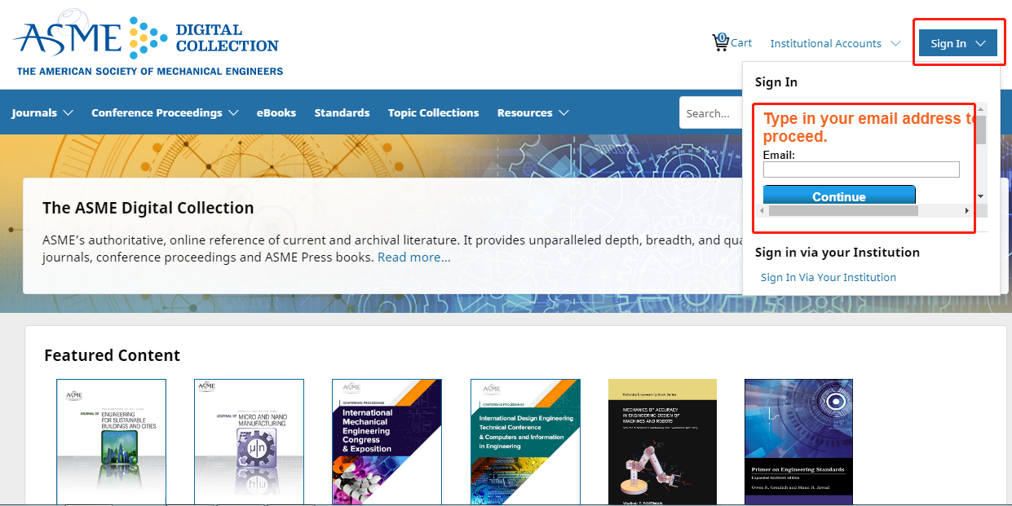
进入ASME数据库平台，在机构网络环境下，点击Sign in，登录或创建个人账号。
ASME 数据库网址： http://asmedigitalcollection.asme.org/

Slide 47
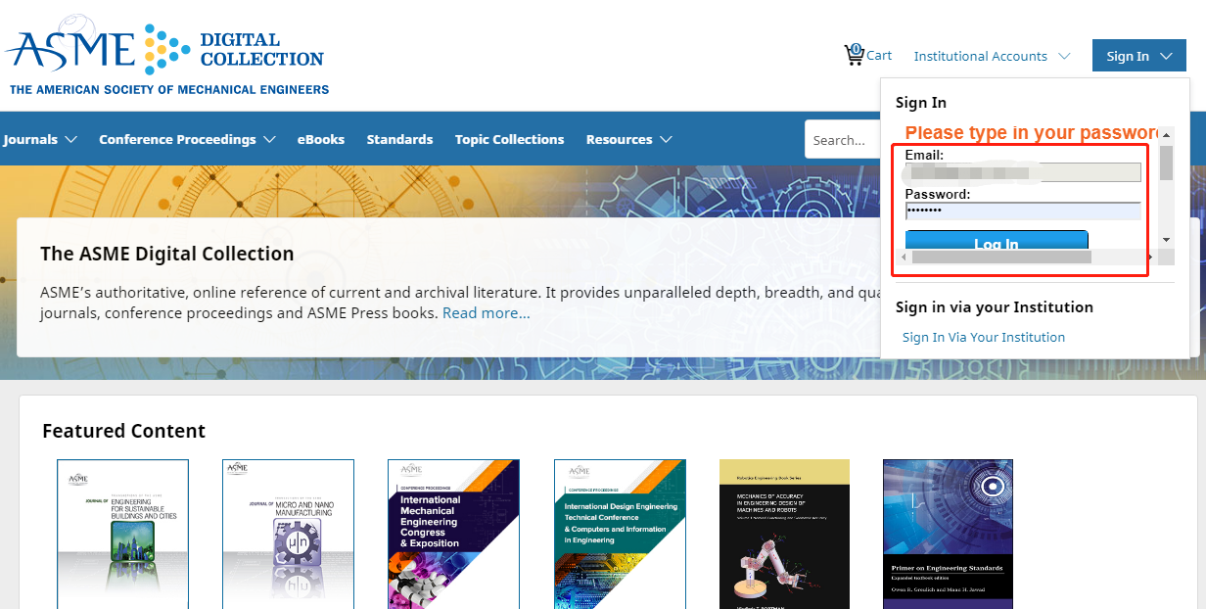
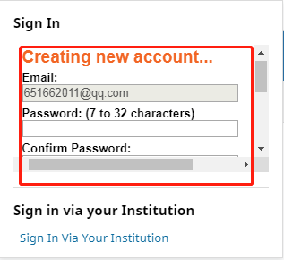
填写电子邮箱、密码、点击创建个人账号；已有账密，直接Login in 登录即可。

Slide 48
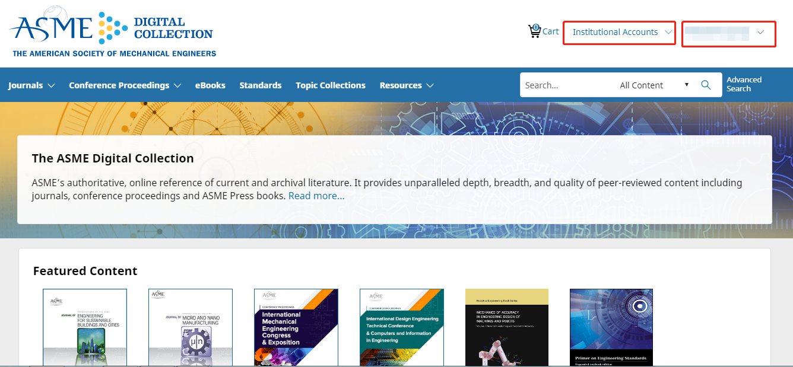
机构账号
个人账号

Slide 49
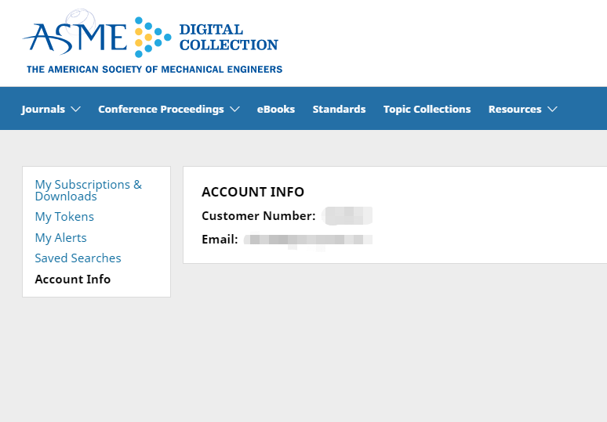
个人账号信息
注：用户在机构网络外可通过个人账户登录访问ASME数据库平台、该个人账户每3个月需要在机构网络下进行重复验证。

Slide 50
目录 CONTENTS
1
ASME 出版社介绍
——背景、学会、宗旨
2
广东石油化工学院与ASME出版物
——期刊介绍、学科建设、发文
3
ASME 数据库平台检索案例
——浏览、检索、个性化功能、移动访问
4
期刊投稿概要
——投稿入口、案例

Slide 51
投稿

Slide 52
投稿入口-期刊
点击 https://asmedigitalcollection.asme.org/journals，进入期刊主页面：
Call for Papers或Announcements and Call for Paper链接，可查看ASME期刊正在筹备的特刊以及他们的征稿要求。
ASME’s Guide for Journal Authors：
https://www.asme.org/wwwasmeorg/media/resourcefiles/shop/journals/asme_guide_for_journal_authors_final.pdf

Slide 53
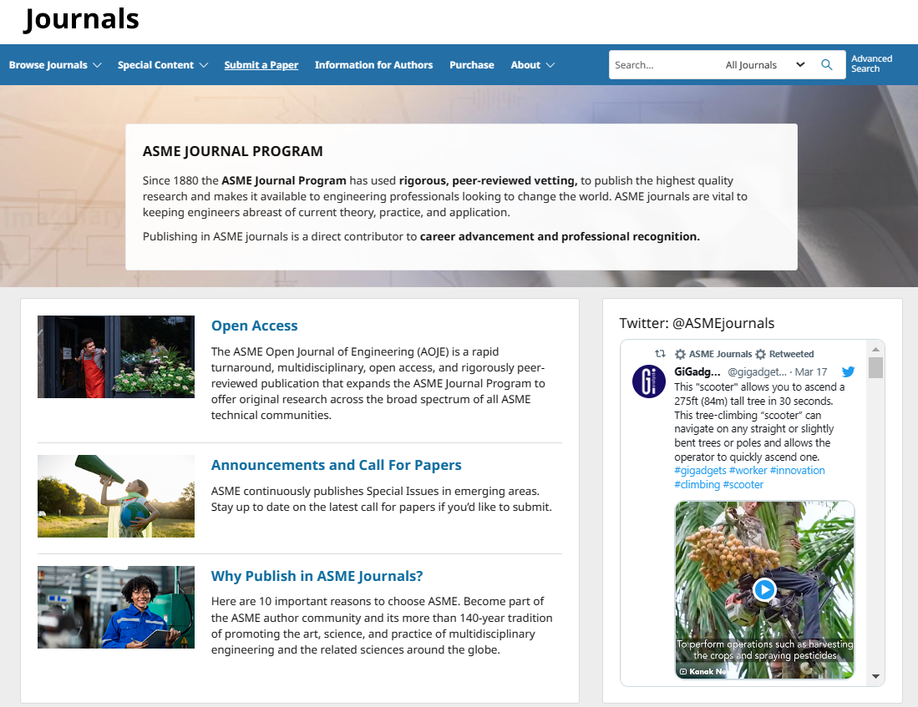
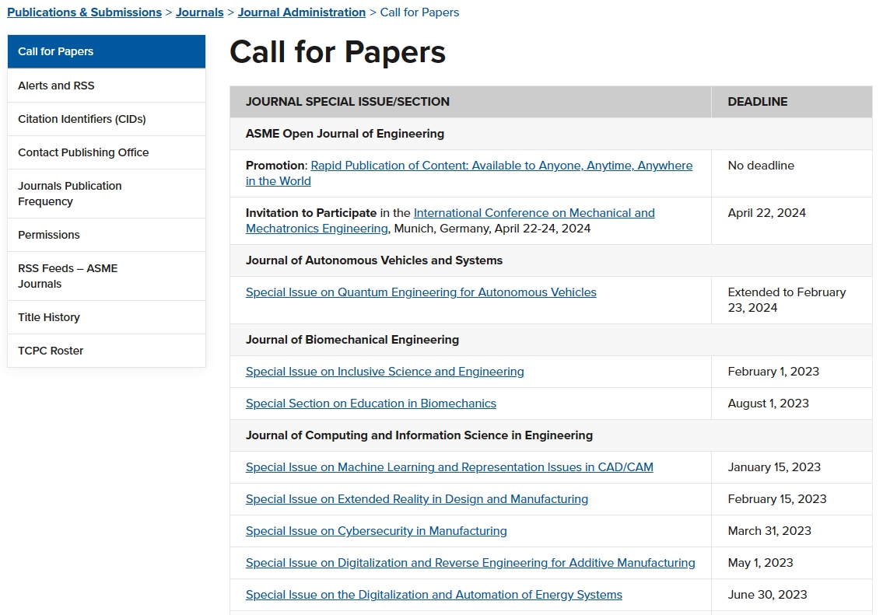
Notes:
点击Call for Papers 直接跳转查看ASME当前正在筹备的所有特刊的情况。
以21年的新刊《自动驾驶车辆和系统》为例：

Slide 54
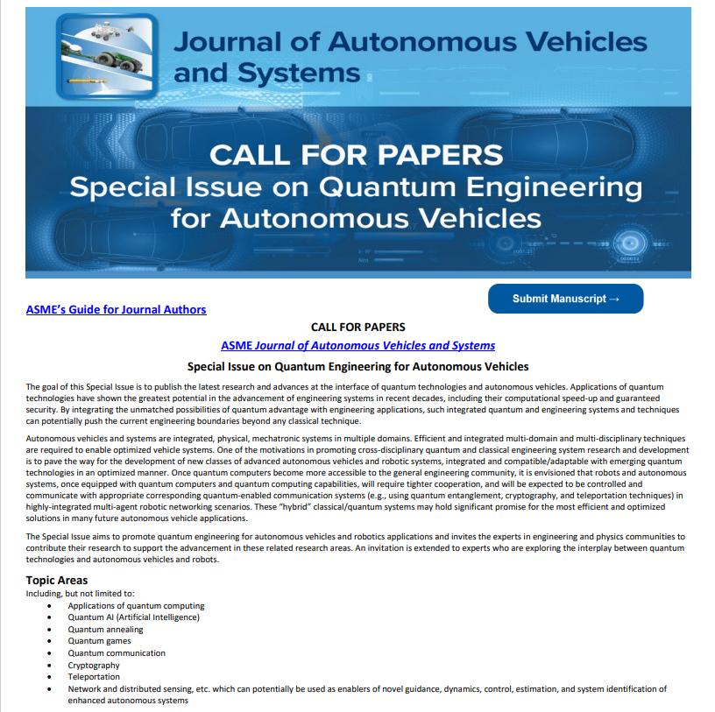
Journal of Autonomous Vehicles and Systems
《自动驾驶车辆和系统期刊》
Notes:
首先是大致介绍了本期特刊的目标：发布量子技术和自动驾驶车辆接口的最新研究进展。然后会列出相关的主题领域，大家可以参考看看自己的文章是否符合它的投稿主题。接着是出版目标日期，包括论文提交截止时间、审核、修改、录用通知以及出版日期等等。然后是投稿说明，包括投稿入口、投稿需要选择的主题名称。最后是特邀编辑的介绍。

Slide 55
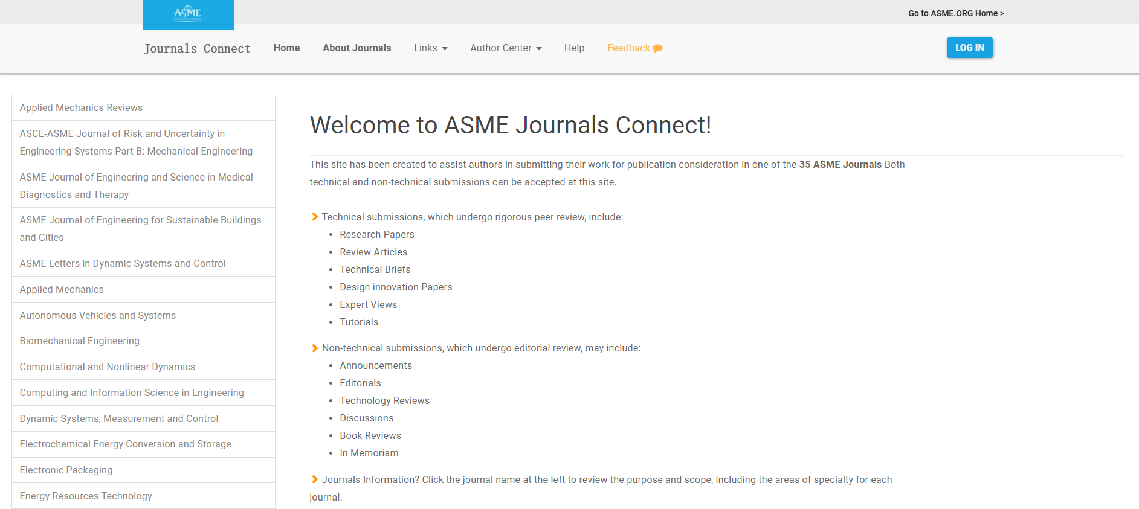
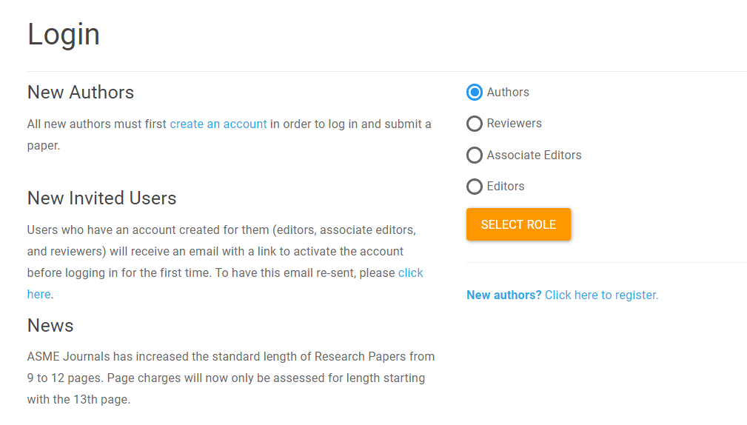
投稿入口-Submit a Paper
点击 journaltool.asme.org，进入数据库全部期刊提交稿件主页面：
点击查看编辑政策、同行评审过程、期刊指南、开放存取、期刊投稿流程、常见问题等信息。
用投稿/审稿邮箱登录或注册新账号
选择角色进入：
作者/审稿人/副编辑/编辑
Notes:
ASME期刊的综合投稿入口，所有期刊的征稿最终都会汇总在这个平台，包括后续提交论文。

Slide 56
培训问卷：
https://survey.zohopublic.com.cn/zs/d7DGgy

Slide 57
iGroup服务
iGroup信息服务
学术猫
“iGroup信息服务”微信公众号是国内最受欢迎的学术图书馆员职业培训和互动交流平台之一。
“学术猫”微信公众平台专注于为学术研究者提供信息检索、讲座培训以及论文写作投稿与就业方面的知识与经验。

